Slide 1


Slide 2
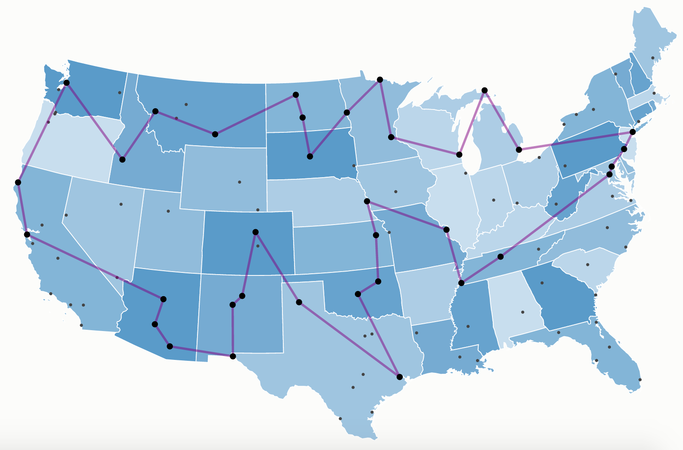
Factorial
Notes:
\[
T(n) =
\begin{cases}
0 & \text{if $n=1$} \\
1 & \text{if $n=2$} \\
T(\Floor{n/2}) + T(\Ceil{n/2}) + 2 & \text{if $n>2$}
\end{cases}
\]

Slide 3
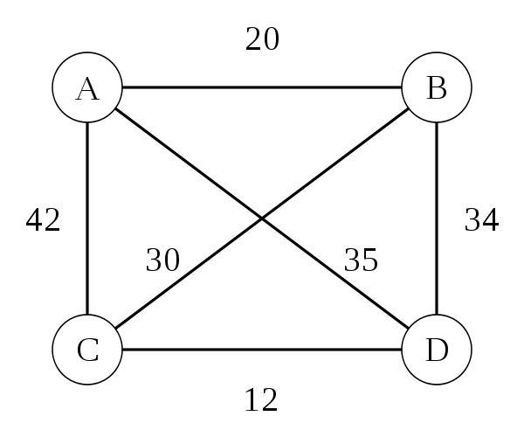
Factorial
(n-1)!
A, B, C, D, A
A, B, D, C, A
A,D,B,C,A
A, C, B, D, A
A,D,C,B,A
A, C, D, B, A
3!
= 3x2x1
Notes:
\[
T(n) =
\begin{cases}
0 & \text{if $n=1$} \\
1 & \text{if $n=2$} \\
T(\Floor{n/2}) + T(\Ceil{n/2}) + 2 & \text{if $n>2$}
\end{cases}
\]

Slide 4
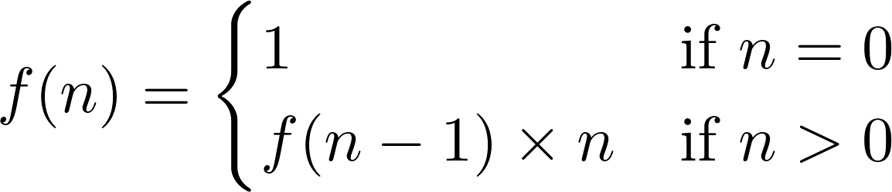
Factorial
n! = nx(n-1)!
Notes:
\[
T(n) =
\begin{cases}
0 & \text{if $n=1$} \\
1 & \text{if $n=2$} \\
T(\Floor{n/2}) + T(\Ceil{n/2}) + 2 & \text{if $n>2$}
\end{cases}
\]

Slide 5
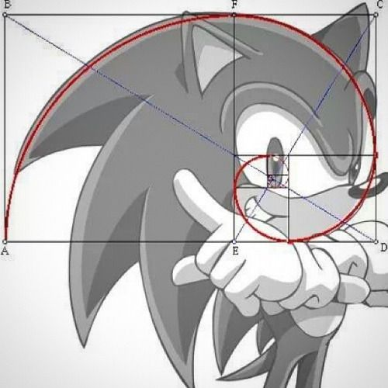
Fibonacci
Notes:
\[
T(n) =
\begin{cases}
0 & \text{if $n=1$} \\
1 & \text{if $n=2$} \\
T(\Floor{n/2}) + T(\Ceil{n/2}) + 2 & \text{if $n>2$}
\end{cases}
\]

Slide 6

Fibonacci
Notes:
\[
T(n) =
\begin{cases}
0 & \text{if $n=1$} \\
1 & \text{if $n=2$} \\
T(\Floor{n/2}) + T(\Ceil{n/2}) + 2 & \text{if $n>2$}
\end{cases}
\]

Slide 7
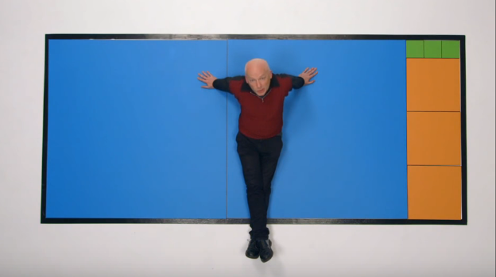
Punto 1

Slide 8
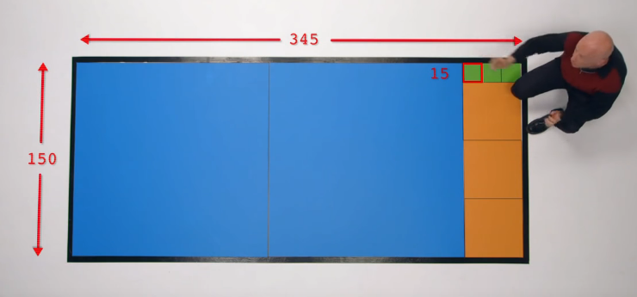
Punto 1
Video: https://www.youtube.com/watch?v=Q9HjeFD62Uk
Simulador: https://visualgo.net/bn/recursion?slide=1
Video: https://www.dyclassroom.com/recursion-algorithm/greatest-common-divisor-gcd

Slide 9
Notación flujos
INICIO Y FIN
Condiciones
Porcesos y
operaciones lógicas
Entradas al
proceso
Salidas, retorno

Slide 10
Punto 1
Encontrar MCD
Utilización %
Entradas p y q
Enteros positivos
Condición
clausura
Salida
Condición cambiante

Slide 11
Punto 1
Encontrar MCD
Entradas p y q
Enteros positivos

Slide 12
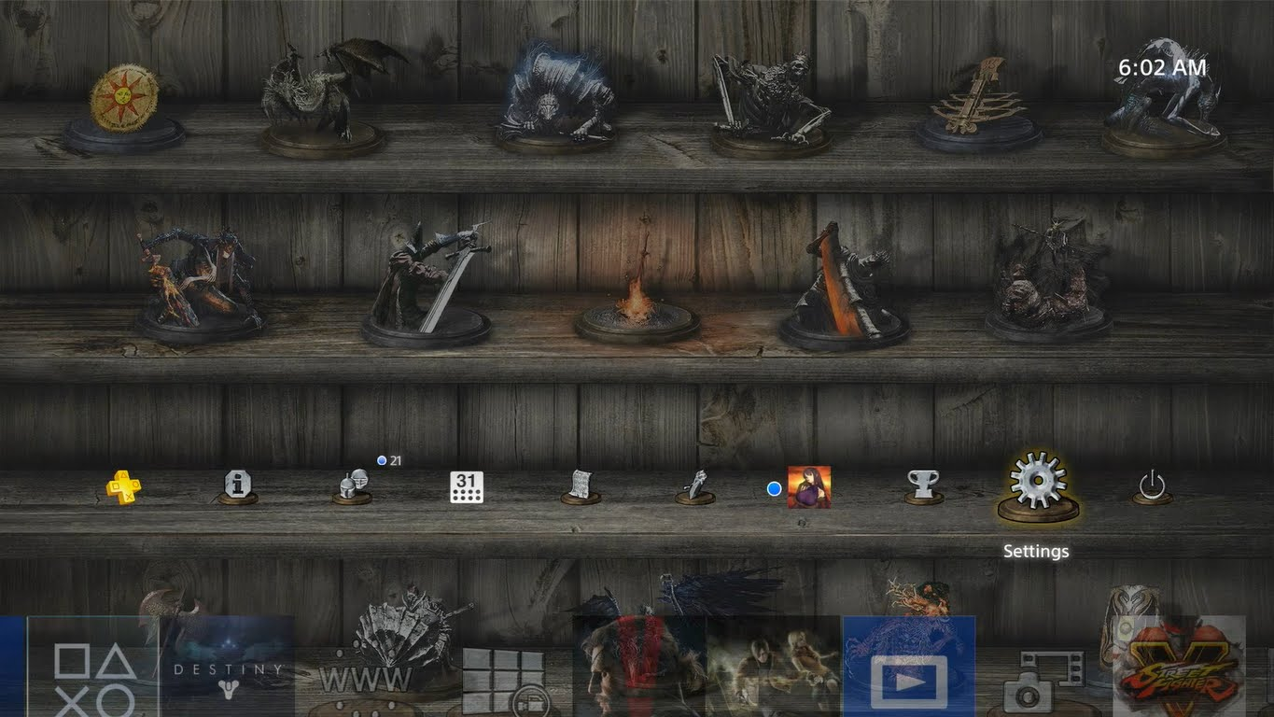
Punto 2
Notes:
S \subseteq A \leftrightarrow x\in S \rightarrow x\in A\\
\exists S . S \subseteq A \land \sum_{x\in S} x = a

Slide 13
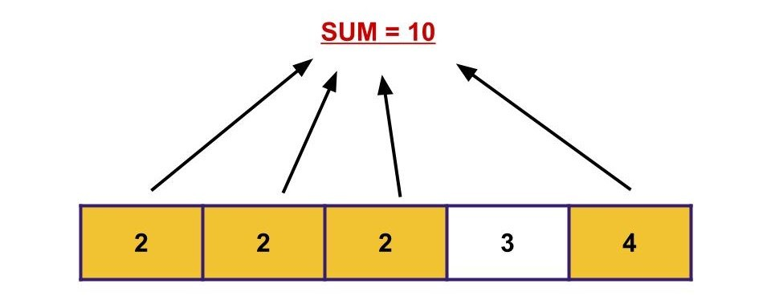
Punto 2
Notes:
S \subseteq A \leftrightarrow x\in S \rightarrow x\in A\\
\exists S . S \subseteq A \land \sum_{x\in S} x = a

Slide 14
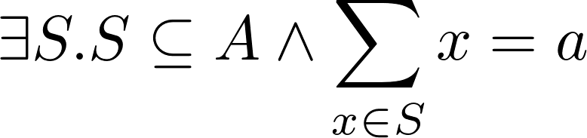
Punto 2
Notes:
S \subseteq A \leftrightarrow x\in S \rightarrow x\in A\\
\exists S . S \subseteq A \land \sum_{x\in S} x = a

Slide 15
Punto 2
Entrada al sum
Entradas num[], target,
Start.
Notes:
S \subseteq A \leftrightarrow x\in S \rightarrow x\in A\\
\exists S . S \subseteq A \land \sum_{x\in S} x = a

Slide 16

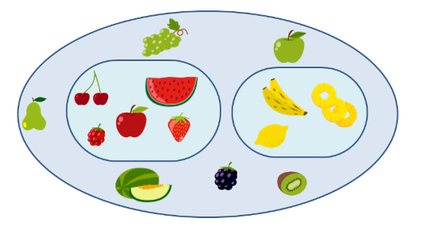

Punto 3
P({1,2,3}) =
1
2
3
1,2
1,3
2,3
1,2,3
vacío
Notes:
S \subset A \leftrightarrow x\in S \rightarrow x\in A\\
P(A) = \{S, S \subseteq A \}\\
|P(A)| =

Slide 17
Punto 3
Entrada al combinationsAux
Entradas prefix, s

